Slide 1

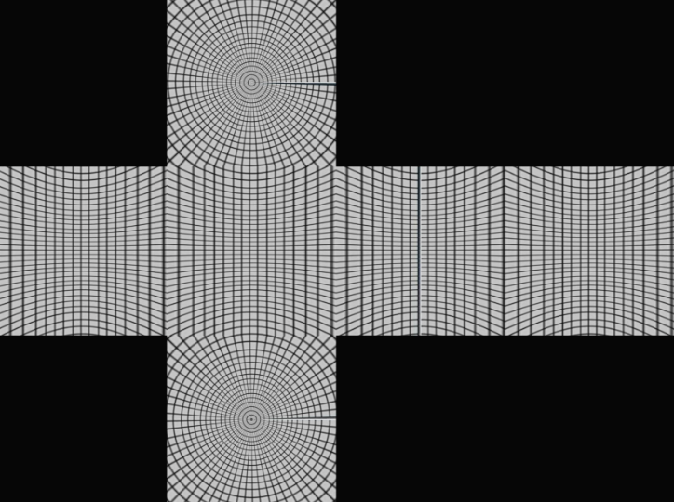
x = -r cos θ sin ø
y = -r sin θ
z = r cos θ cos ø
z
z = 1
latitude
（Ø）
Ø
longitude（θ）
x
θ
y

Slide 2
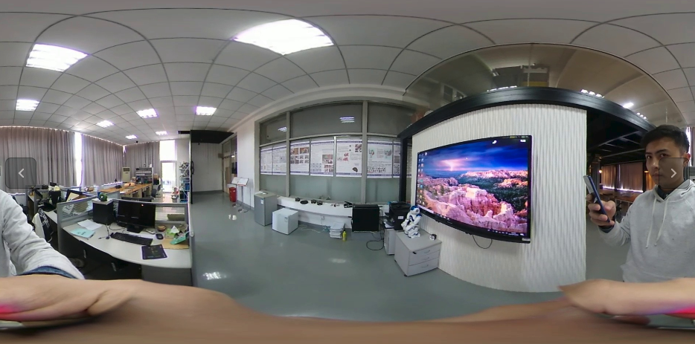
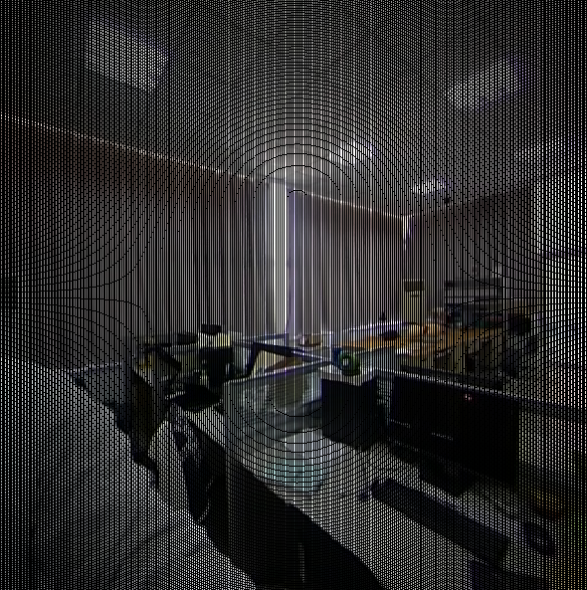
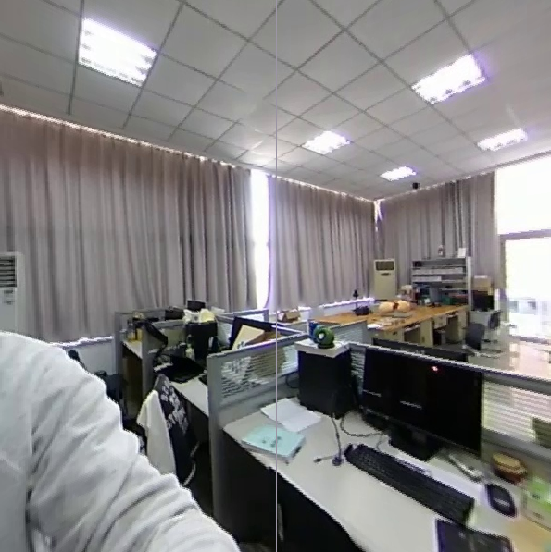
z = 1
z
x = -r cos θ sin ø
y = -r sin θ
z = r cos θ cos ø
Ø
x
θ
y
set the one cubemap resolution as 600×600
so the cubemap camera instrinsic parameters :
θ=0
camrea_matrix :
300 0 300
0 300 300
0 0 1
Ø=0

Slide 3
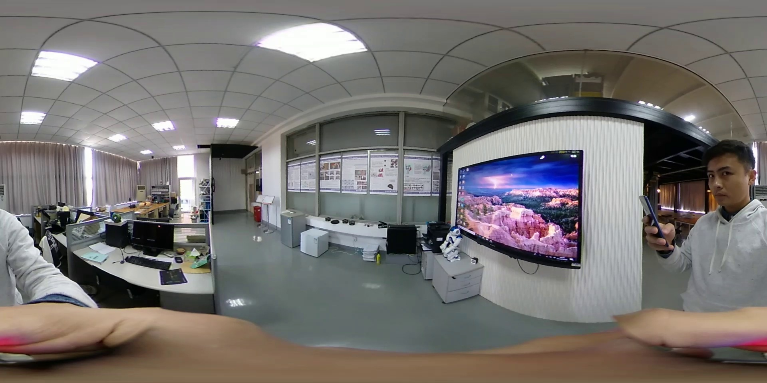
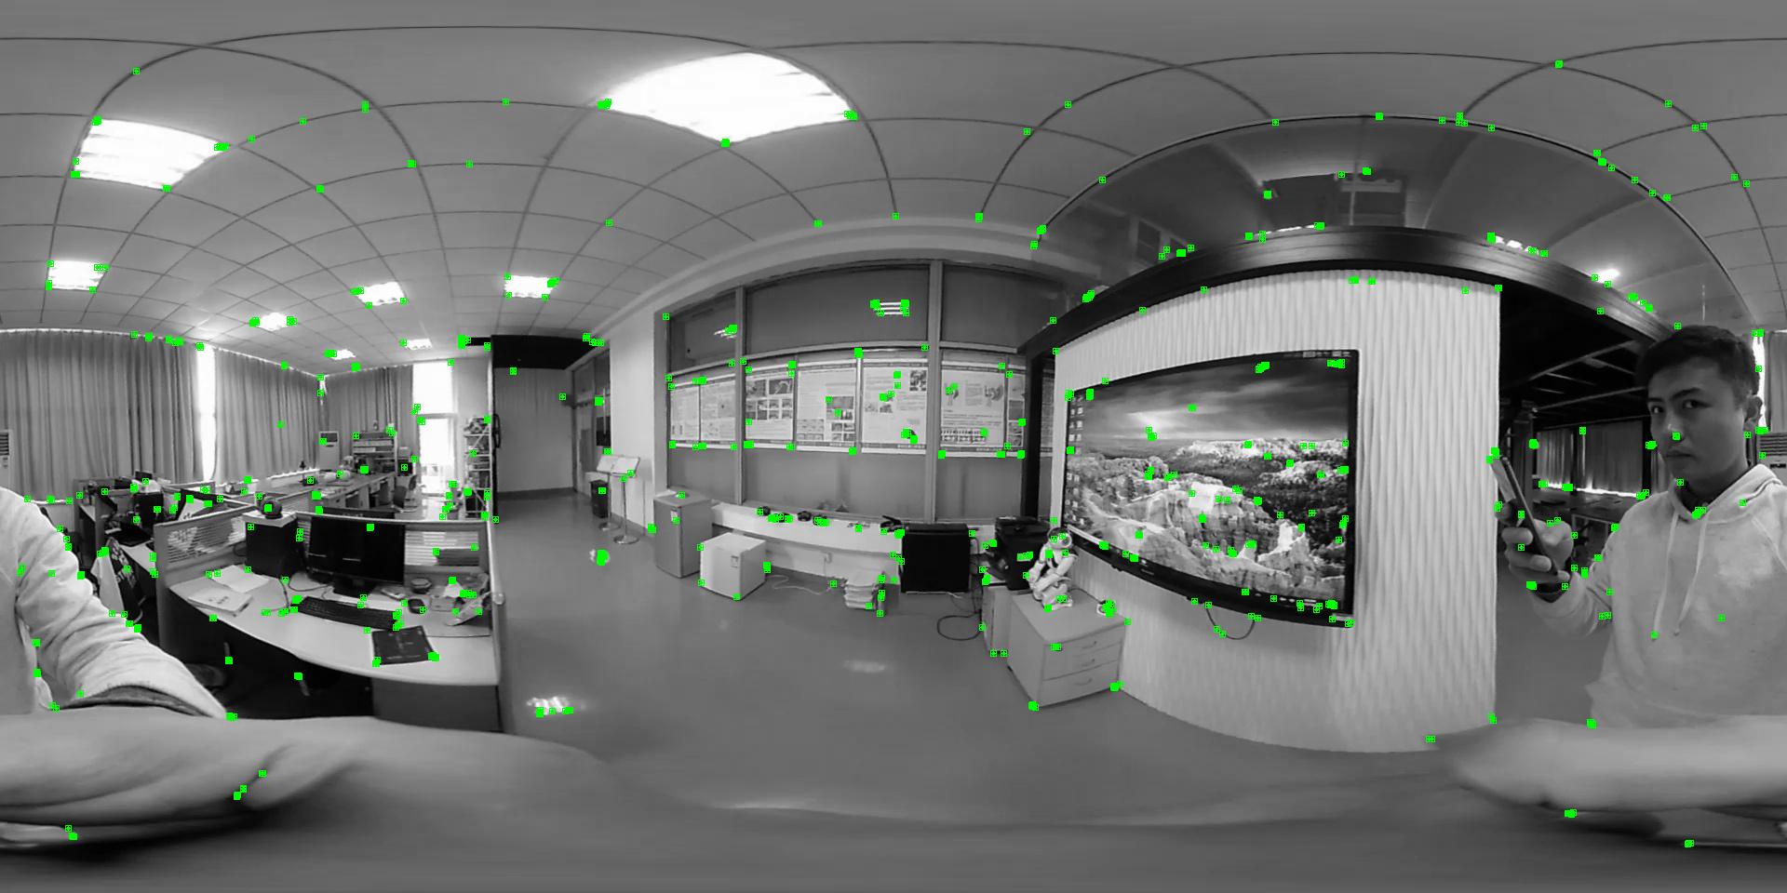
Number of Feature
Time cost (ms) (nFeature) | 1200 | 1000 | 800 | 600
8 | 66.3096 1207 | 66.682 1013 | 62.5696 807 | 61.5483 611
7 | 65.2785 1201 | 63.5726 1006 | 62.5966 804 | 59.6655 606
6 | 63.8445 1205 | 60.2825 1005 | 58.3687 807 | 56.5719 605
5 | 60.7483 1205 | 57.7157 1001 | 55.3458 807 | 58.416 605
level
因为通常SLAM中使用的图片分辨率在类似640×480左右，而全景图形的分辨率为1920×960，图像是原来的6倍，如何保持实时性也会一个大问题。特征提取的过程中 图像金字塔的层数和特征数量对提取的时间的影响不是特别大，如何保持实时性？

Slide 4
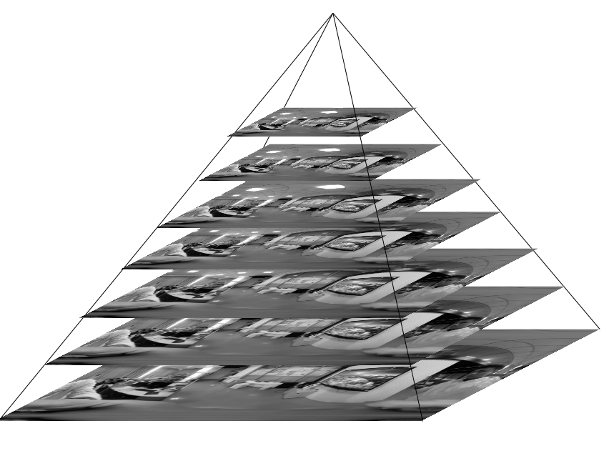
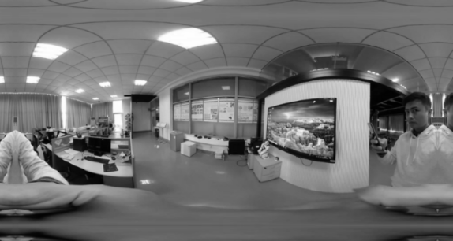

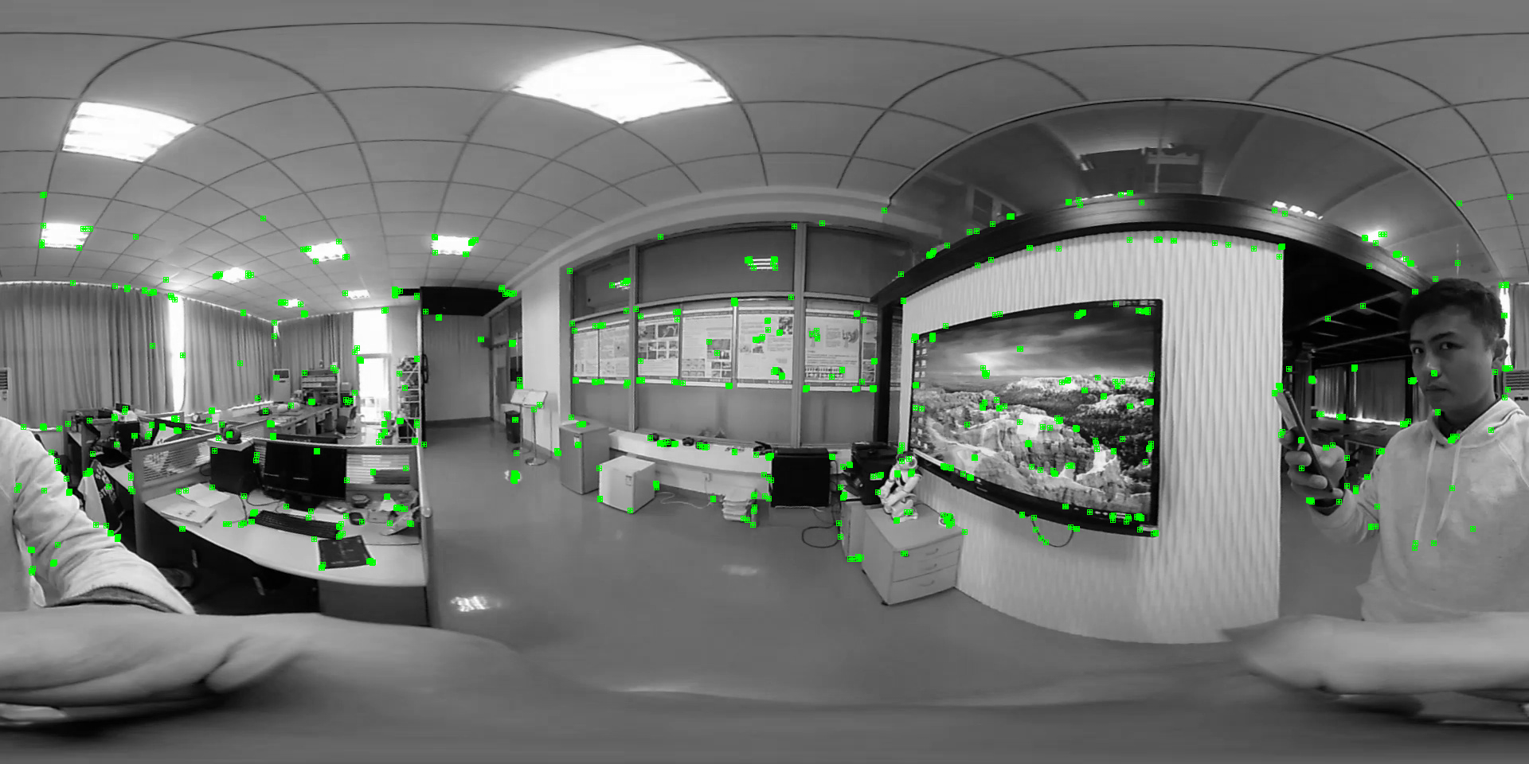
Detect Fast Features from each level
在图像上添加mask，对每层的图像都只在mask中提取Fast特征，效果如左图
但是测试的结果发现，特征提取跟mask的关系并不大 加了mask之后还是保持在50+ms

Slide 5
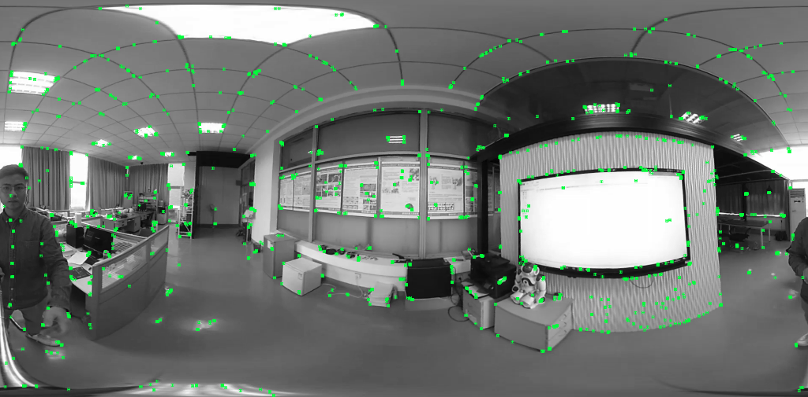
解决方法2：GPU加速
众所周知 特征点SLAM中最耗时的还是前端中的特征提取：
特征点检测+描述子计算
幸运的是这部分可以使用GPU进行加速
特征点检测+描述子计算流程：
Intput : source image
Step1: 建立图像金字塔： （resize)
Step2: 对图像金字塔的每一层计算的Fast特征点（对层中过多特征点进行删除）
Step3: 计算所有特征点的描述子
实用技巧：在实现上特征点是通过cell的方式进行储存的，类似OtcoTree，这样做的好处就在于对于有初始位姿时，可以只在CELL中进行查找而不要全局搜索。
nFeatures | 1000 | 1200 | 1400 | 1600
time cost | 11.8263ms | 11.936ms | 11.7524ms | 11.9847ms

Slide 6
初始化 :特征匹配 （grid的匹配方式）
在特征提取的过程中暂时忽略了描述子的

Slide 7
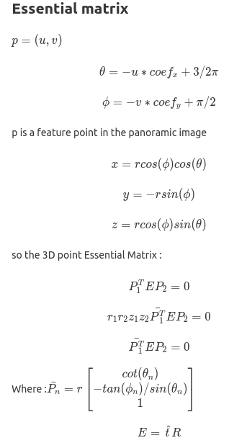
初始化
计算本质矩阵E，通过本质矩阵E来恢复转化矩阵T (R,t)

